Slide 1

三种RGCN变体详解
基于DGL的关系图卷积网络实现
演讲者：
Notes:
大家好，今天我将为大家详细讲解三种基于DGL实现的关系图卷积网络（RGCN）变体，分别是RGCNBasisLayer、RGCNBlockLayer和UnionRGCNLayer。我们将深入探讨它们的核心原理、代码实现以及各自的适用场景。

Slide 2






目录
背景介绍
三种RGCN变体总览
RGCN与参数爆炸问题
核心技术与适用场景对比
RGCNBasisLayer详解
RGCNBlockLayer详解
经典基分解方法
高效块分解方法
UnionRGCNLayer详解
总结与对比
融合改进的增强版
三者核心区别速览
图神经网络 (GNN) 系列分享 · RGCN 专题
Notes:
本次分享将分为六个部分。首先，我们会回顾RGCN的基本概念和它面临的参数爆炸问题。接着，会对三种变体进行一个总体的对比介绍。然后，我们将逐一深入剖析每种变体的原理和代码。最后，进行总结和对比，帮助大家快速掌握它们的核心区别。

Slide 3







背景介绍：RGCN与参数爆炸问题
RGCN 核心概念
模型优化逻辑示意
处理多关系异构图的GNN，为每种边类型分配独立权重矩阵，实现差异化消息传递。
核心痛点：参数爆炸
多关系输入
矩阵分解
轻量模型
关系数量过多时，独立矩阵导致参数量剧增，引发训练困难与严重的过拟合风险。
关键方案：参数分解
引入基分解(Basis)与块分解(Block)技术，通过参数共享大幅降低模型复杂度。
图神经网络 (GNN) 进阶系列 · RGCN 变体解析
Notes:
在正式讲解三种变体之前，我们先简单回顾一下RGCN的背景。RGCN是处理异构图的利器，但它有一个致命问题：当关系数量很多时，模型参数会爆炸式增长。为了解决这个问题，研究者们提出了参数分解的思想，我们今天要讲的前两种变体，正是基于这一思想的具体实现。

Slide 4

三种RGCN变体总览
层名称 | 核心技术 | 参数量 | 适用场景
RGCNBasisLayer | 基分解 (Basis Decomposition) | 中等 | 经典RGCN、中等规模异构图
RGCNBlockLayer | 块分解 (Block Decomposition) | 极小 | 高维特征、大规模异构图
UnionRGCNLayer | 关系嵌入融合 + 残差 + 自环 | 适中 | 知识图谱、深层网络、工业级任务
总结：Block分解在大规模场景下效率最优，而Union融合了多种改进机制，更适合复杂的工业级知识图谱任务。
Notes:
这张表格清晰地展示了我们今天要讨论的三种RGCN变体的核心区别。RGCNBasisLayer是最经典的基分解方法，参数量中等。RGCNBlockLayer采用块分解，参数量更小，适合大规模数据。而UnionRGCNLayer则是一个融合了多种改进技术的增强版，适用于更复杂的工业级场景。接下来，我们将逐一详细解读。

Slide 5
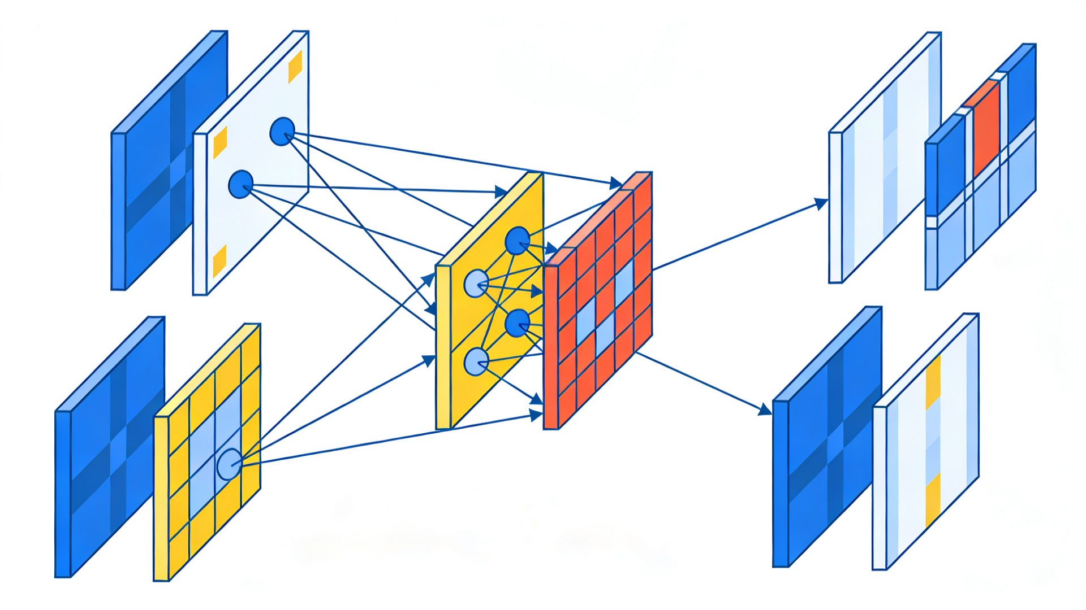


RGCNBasisLayer：经典基分解RGCN
核心思想：线性组合生成权重
不为每个关系单独学习权重，而是学习少量“基矩阵”，所有关系权重由基矩阵线性组合生成。
参数计算：大幅降低参数量
传统：R·d_in·d_out | 基分解：B·d_in·d_out + R·B。当基数量 B 远小于关系数量 R 时，参数显著减少。
基分解原理示意图：基矩阵线性组合生成关系矩阵
核心作用：解决参数爆炸
针对中等规模异构图，通过参数共享机制有效控制模型复杂度，是RGCN中最经典的优化方法。
Notes:
首先来看RGCNBasisLayer，它采用了经典的基分解技术。大家可以看右边的示意图，我们不再为每一种关系单独训练一个权重，而是训练几个基础的“基”，然后用这些基来组合出所有关系的权重。这样一来，当关系数量很多时，模型的参数量就能得到有效控制。这是一种非常优雅且有效的解决方案。

Slide 6


RGCNBasisLayer：代码解析
# 1. 定义基权重矩阵和组合系数
self.weight = nn.Parameter(torch.Tensor(num_bases, in_feat, out_feat))
if num_bases < num_rels: self.w_comp = nn.Parameter(torch.Tensor(num_rels, num_bases))
# 2. 前向传播生成所有关系权重
weight = self.weight.view(num_bases, in_feat * out_feat)
weight = torch.matmul(self.w_comp, weight).view(num_rels, in_feat, out_feat)
# 3. 消息传递：按边类型计算
w = weight.index_select(0, edges.data['type'])
msg = torch.bmm(edges.src['h'].unsqueeze(1), w).squeeze()
核心逻辑解读
参数初始化：定义可学习的基权重矩阵和组合系数矩阵，解决关系数量过多导致的参数爆炸问题。
动态组合：前向传播时，通过矩阵乘法将基矩阵与组合系数结合，动态生成所有关系的最终权重。
消息传递：根据边的类型ID索引对应权重，与源节点特征进行批量矩阵乘法(BMM)，生成传递消息。
RGCN Basis Decomposition 核心思想：通过基分解（Basis Decomposition）降低模型参数量，提升泛化能力
Notes:
这是RGCNBasisLayer的核心代码片段。代码首先定义了基矩阵和组合系数。在模型前向传播时，它会动态地将基矩阵和组合系数相乘，生成所有关系的权重。然后，在消息传递过程中，每条边都会根据自己的类型ID，找到对应的权重，与源节点的特征进行矩阵乘法，从而完成消息的计算和传递。这个过程很好地体现了基分解的思想。

Slide 7
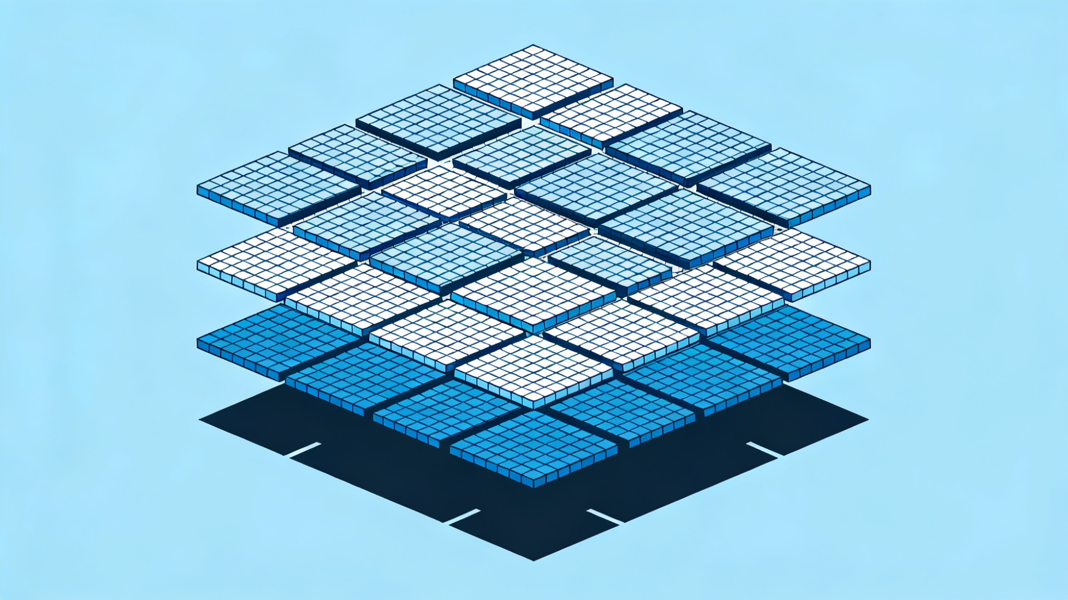


RGCNBlockLayer：高效块分解RGCN
核心思想：矩阵分块重构
将高维权重矩阵分解为多个低维子矩阵(Block)，通过子矩阵拼接而非基矩阵线性组合来构建关系权重。
参数计算：线性级压缩
假设分块数为B，参数量从 R·d_in·d_out 降至 R·d_in·d_out/B，直接减少为原来的 1/B，实现极致轻量化。
块分解矩阵示意图
核心作用：大规模场景适配
显著降低内存占用，特别适合处理高维特征向量和超大规模的异构图数据，提升训练与推理效率。
Notes:
接下来是RGCNBlockLayer，它采用了更激进的块分解方法。如右图所示，它将一个大的权重矩阵直接切成了许多小块。每个关系的权重不再是基的组合，而是由这些小块拼接而成。这种方法能将参数量直接减少为原来的1/B，其中B是分块的数量。这使得它在处理高维特征和大规模数据时，效率非常高。

Slide 8


RGCNBlockLayer：代码解析
# 1. 定义分块权重，参数是分块后的总参数量
self.weight = nn.Parameter(torch.Tensor(num_rels, num_bases * submat_in * submat_out))
# 2. 消息函数：分块矩阵乘法
def msg_func(edges):
# 按边类型取权重并重塑为分块矩阵
weight = self.weight.index_select(0, edges.data['type']).view(-1, submat_in, submat_out)
# 源节点特征重塑为分块维度
node = edges.src['h'].view(-1, 1, submat_in)
# 批量矩阵乘法并重塑为输出维度
msg = torch.bmm(node, weight).view(-1, out_feat)
return {'msg': msg}
核心逻辑解读
分块权重定义
权重形状直接反映分块思想，维度为“关系数 × 子矩阵总参数量”，大幅减少参数量。
矩阵重塑与匹配
消息函数中，将权重按边类型取出，并将节点特征与权重统一重塑为分块维度，为乘法做准备。
高效批量计算
利用 bmm 进行批量矩阵乘法，避免大矩阵直接运算，最后将结果拼接回完整维度，提升效率。
核心优势：通过块分解技术，显著降低内存消耗并提升图神经网络的计算效率
Notes:
这段代码展示了块分解的具体实现。权重的定义方式就体现了分块思想。在消息函数中，关键步骤是将权重和节点特征都重塑为分块的维度，然后进行高效的批量矩阵乘法，最后再将结果合并。这种操作避免了大矩阵的直接运算，极大地提升了计算效率和降低了内存消耗。

Slide 9

UnionRGCNLayer：融合改进的增强版RGCN
工业级增强版RGCN，旨在解决深层训练、关系语义缺失、梯度消失等实际问题。
融合关系嵌入 (Relation Embedding)
自环连接 (Self-loop)
不再使用固定权重矩阵，将节点特征与可学习的关系嵌入向量直接相加，灵活捕捉语义。
在消息传递中加入节点自身特征的变换，有效保留节点的固有原始信息。
跳跃连接 (Skip-connection)
融合WL图同构思想
引入残差连接机制，解决深层网络训练中的梯度消失问题，支持模型堆叠更多层。
通过特定的线性变换增强图特征的表达能力，提升模型对复杂结构的捕捉能力。
Notes:
最后我们来看UnionRGCNLayer，这是一个融合了多种改进技术的增强版本。它不仅仅是简单的参数分解，而是从多个方面对RGCN进行了优化。
它融合了关系嵌入来更好地表达边的语义，加入了自环连接来保留节点自身信息，还引入了残差连接来解决深层训练的问题。这些改进让它更适合处理复杂的工业级任务。

Slide 10
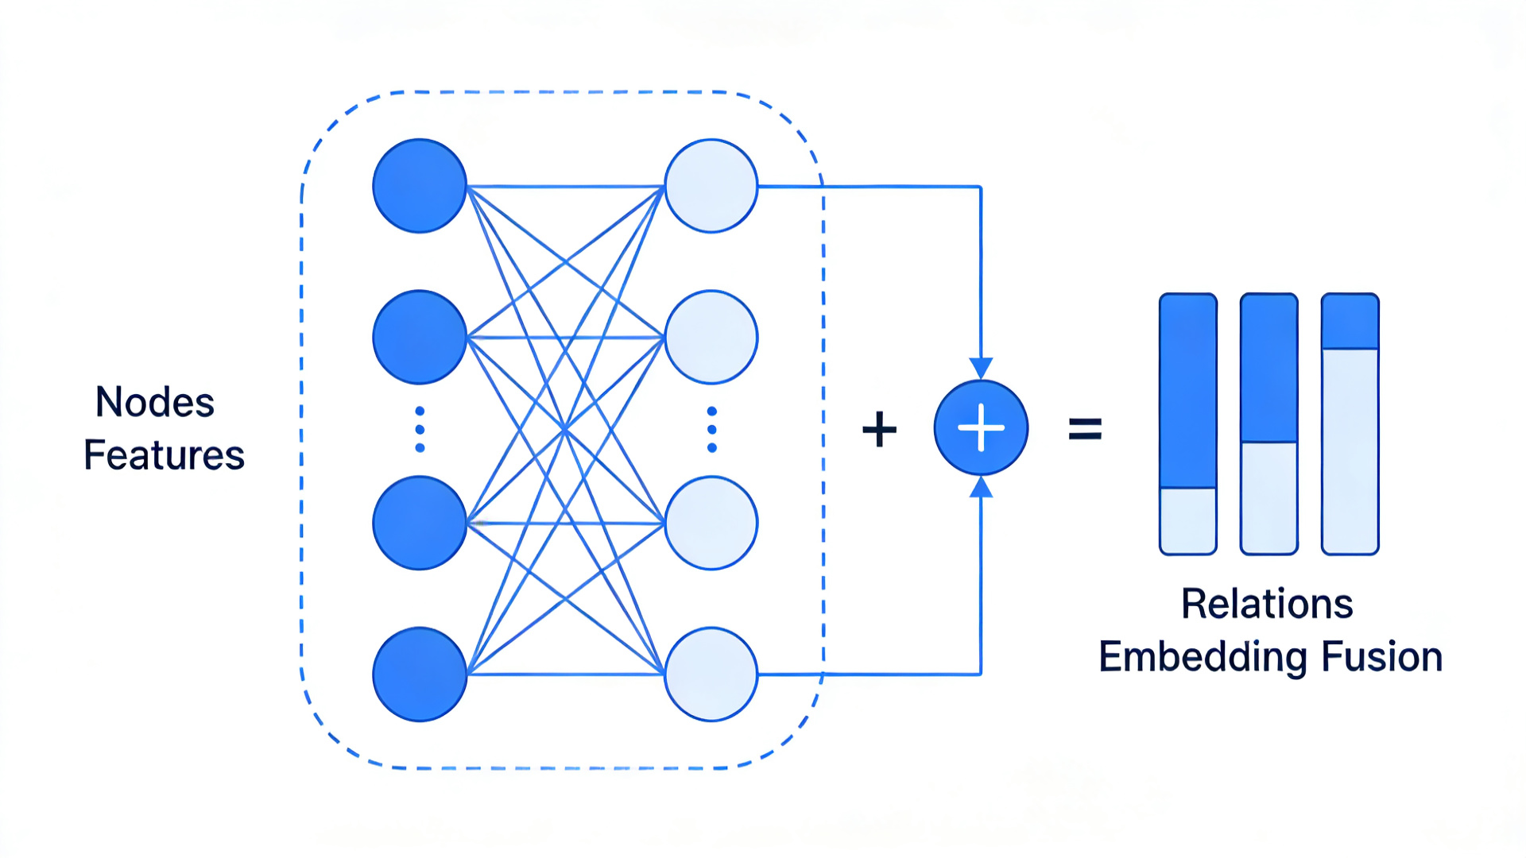
UnionRGCNLayer：核心创新点解析
核心创新：节点特征 + 关系嵌入融合
传统RGCN：消息由节点特征与关系权重矩阵相乘得到。
UnionRGCN：消息直接由源节点特征 + 关系嵌入向量后线性变换。
优势：将关系语义直接融入传递过程，建模更灵活深入。
代码实现体现 (PyTorch风格)
defmsg_func(self, edges):
rel = self.rel_emb.index_select(0, edges.data['type'])
node = edges.src['h']
msg = node + rel# 核心：直接相加融合
return{'msg': msg.mm(self.weight)}
图：节点特征与关系嵌入向量的融合过程示意
Notes:
UnionRGCNLayer最核心的创新点在于它处理消息的方式。如右图所示，它不再使用矩阵乘法，而是将源节点的特征和边的关系嵌入直接相加。这种方式更直观地融合了节点和关系的信息，让模型能够更好地理解图中的语义。这段代码清晰地展示了这一过程，先相加再进行一次线性变换，生成最终的消息。

Slide 11

总结与对比
层名称 | 核心技术 | 核心优势 | 适用场景
RGCNBasisLayer | 基分解 (Basis Decomposition) | 经典、平衡、易于理解与实现 | 中等规模、关系类型适中的异构图数据
RGCNBlockLayer | 块分解 (Block Decomposition) | 极致轻量化、参数共享、计算效率极高 | 高维特征空间、超大规模异构图场景
UnionRGCNLayer | 关系嵌入 + 残差连接 + 自环 | 表达能力强、训练稳定、适合深层网络 | 知识图谱推理、复杂业务逻辑、工业级应用
图神经网络 (GNN) 变体技术选型指南
Notes:
最后，我们对今天讲的三种RGCN变体做一个总结。RGCNBasisLayer是经典的选择，平衡了性能和复杂度。RGCNBlockLayer是追求极致效率的选择，特别适合大规模数据。而UnionRGCNLayer则是功能最全面的增强版，适合处理复杂的、需要深层建模的实际业务问题。希望通过这次分享，大家能对这三种变体有一个清晰的认识，并能根据自己的需求选择合适的模型。

Slide 12

感谢观看
Q & A
欢迎提出您的问题与建议
Notes:
我的分享到此结束，感谢大家的观看。现在是问答环节，大家有什么问题可以随时提出。

